Slide 1
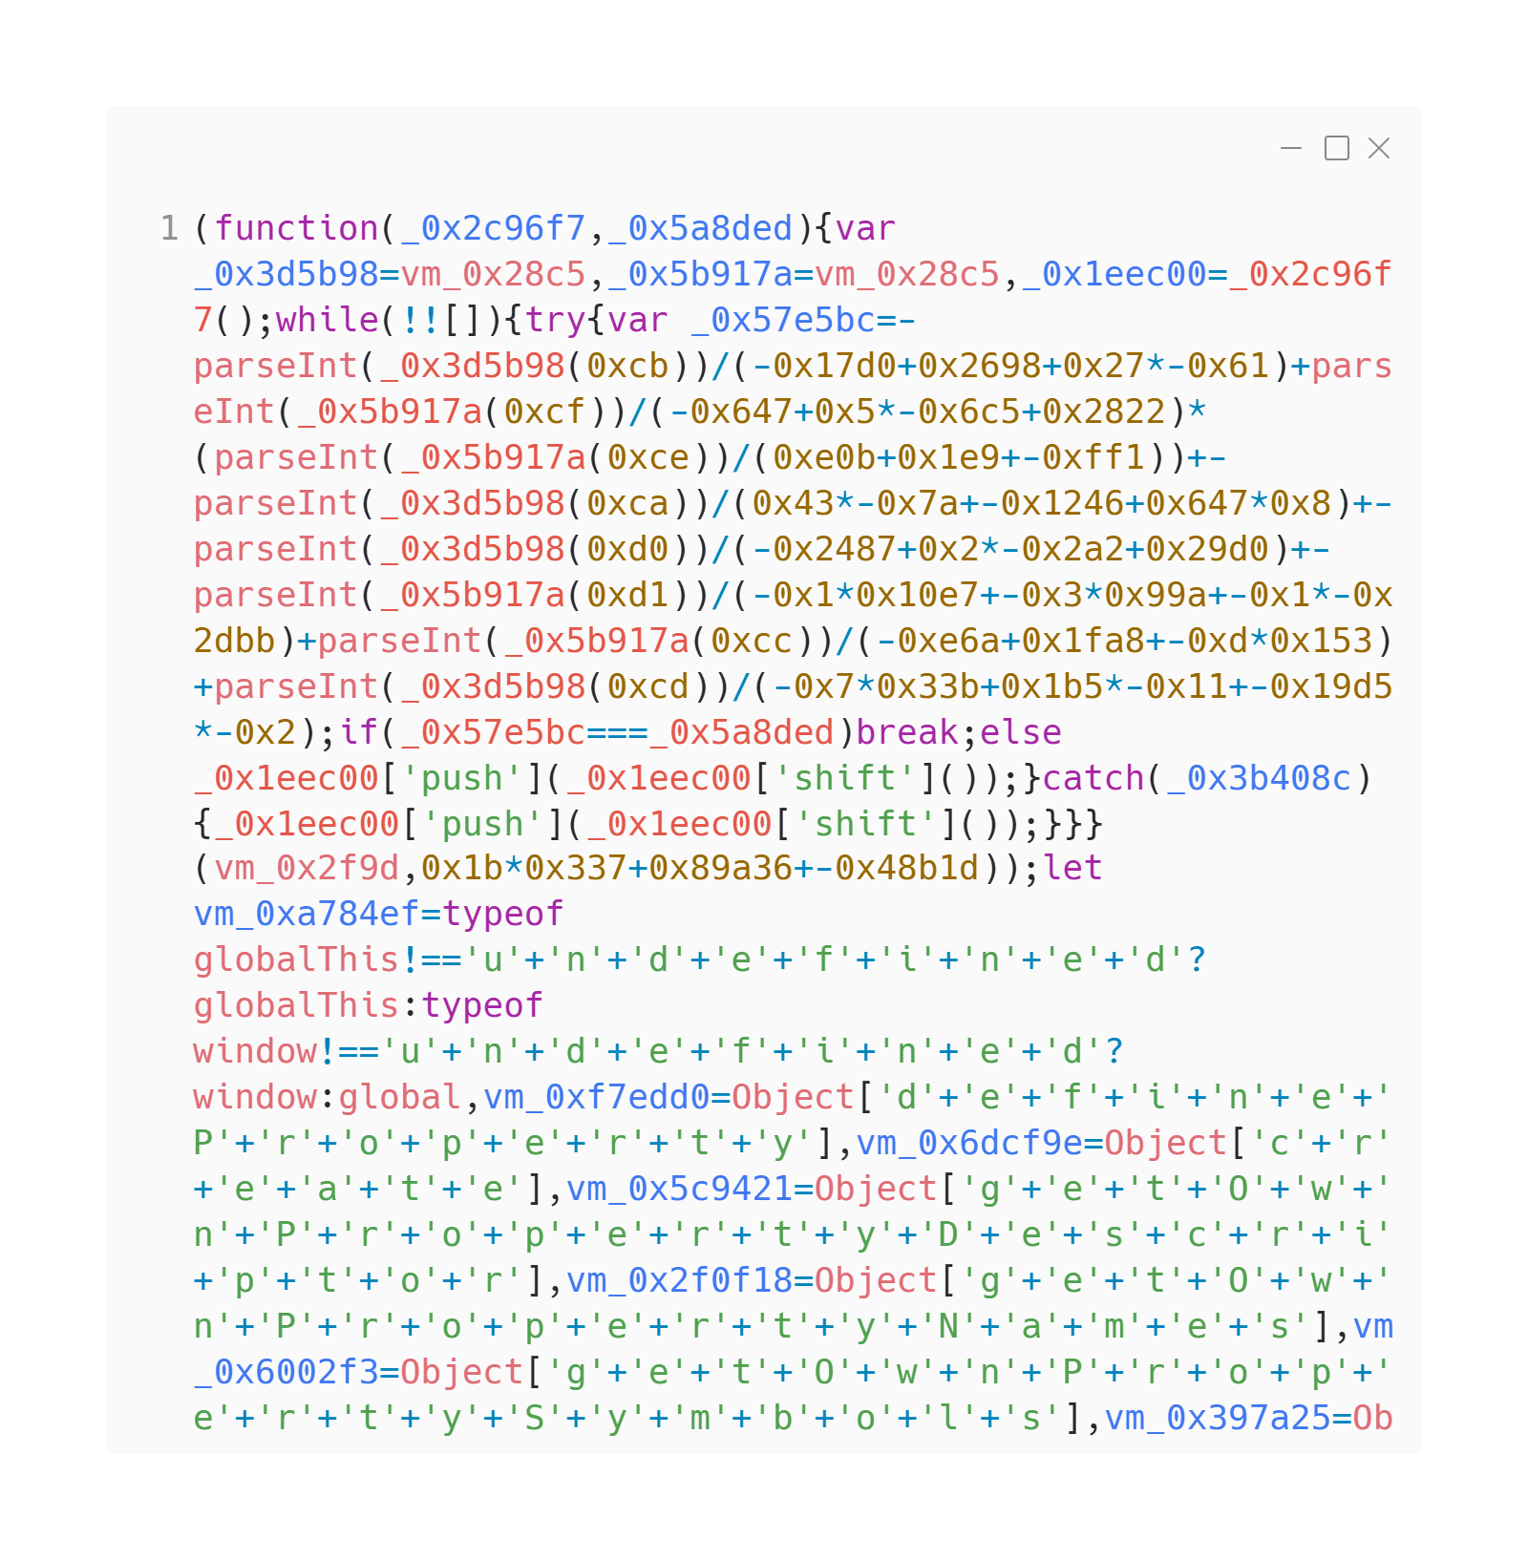
Javascript

Slide 2

Kaj je JavaScript?
JavaScript je visokonivojski programski jezik
Uporablja se predvsem za razvoj spletnih strani
Omogoča interaktivnost na spletnih straneh
Deluje v brskalniku uporabnika

Slide 3

Zgodovina JavaScripta
Ustvarjen leta 1995
Avtor: Brendan Eich
Razvit pri podjetju Netscape
Standardiziran kot ECMAScript
Tudi Living standard

Slide 4
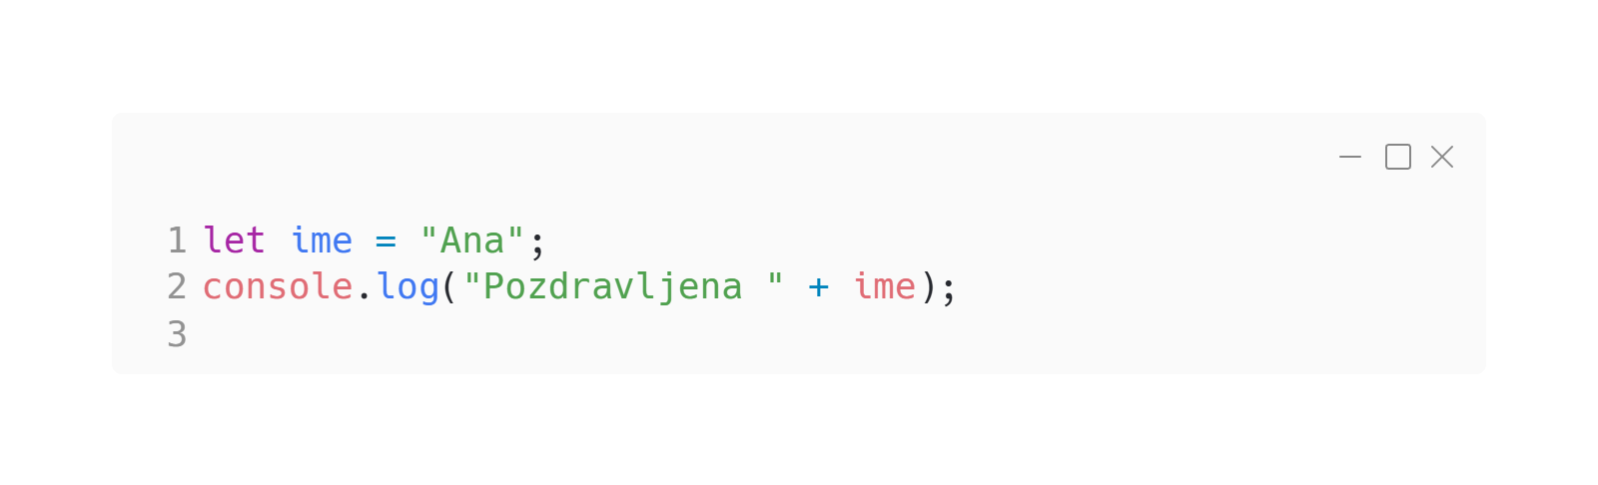
Primer kode

Slide 5
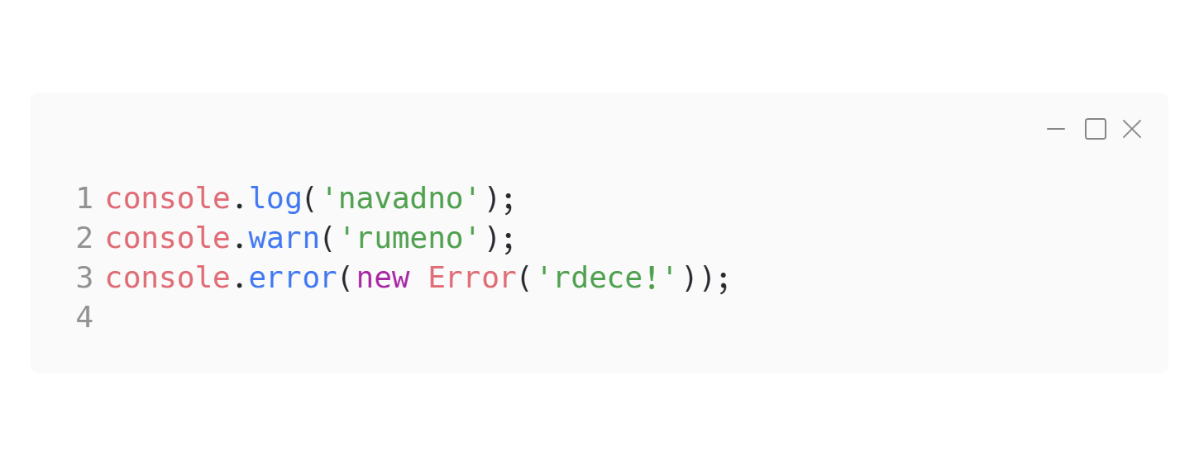
Primer kode

Slide 6
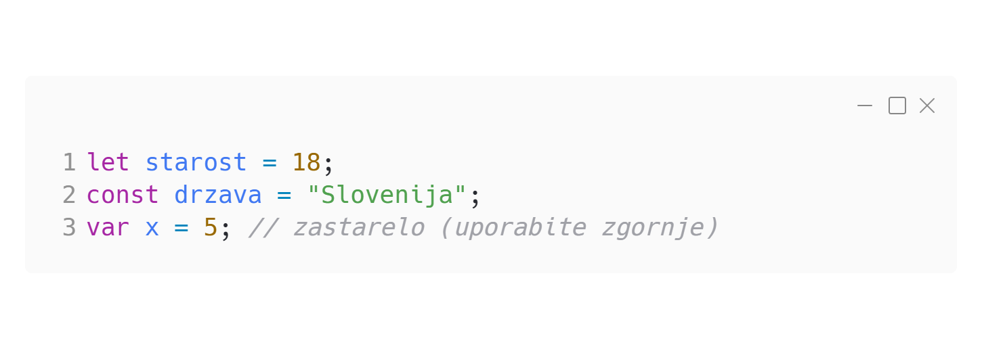
Primer kode

Slide 7
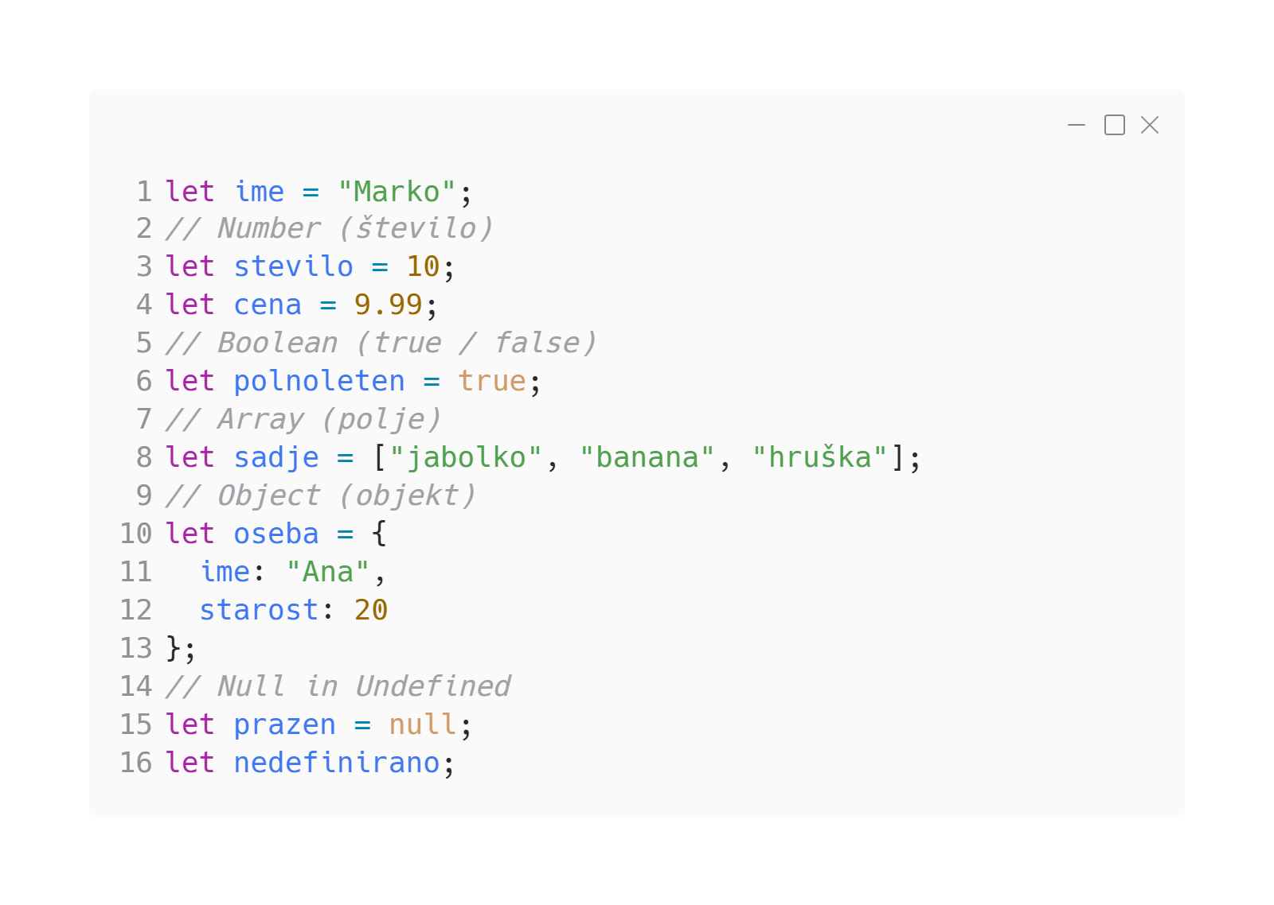
Primer kode

Slide 8
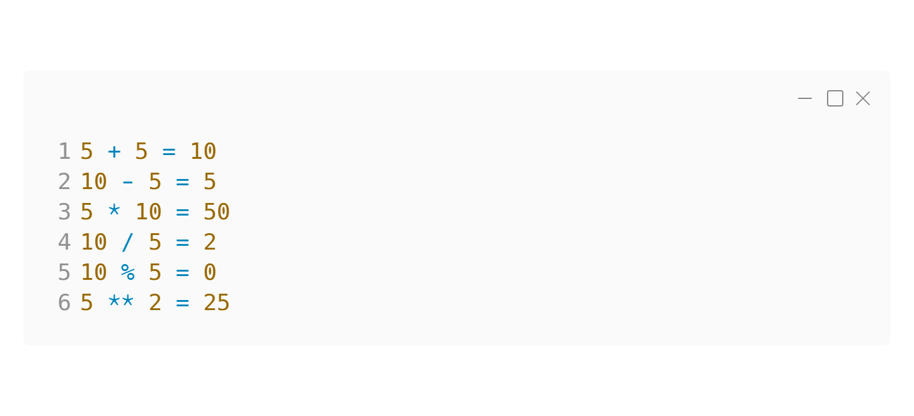
Primer kode

Slide 9
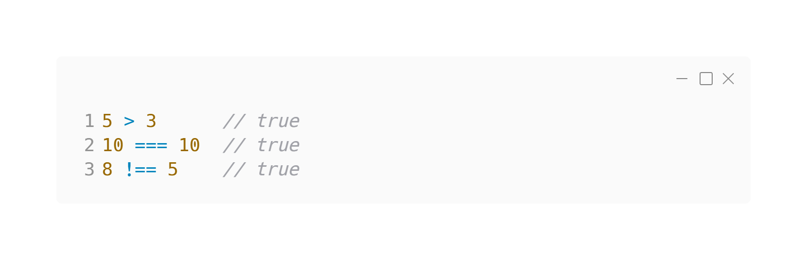
Primer kode

Slide 10
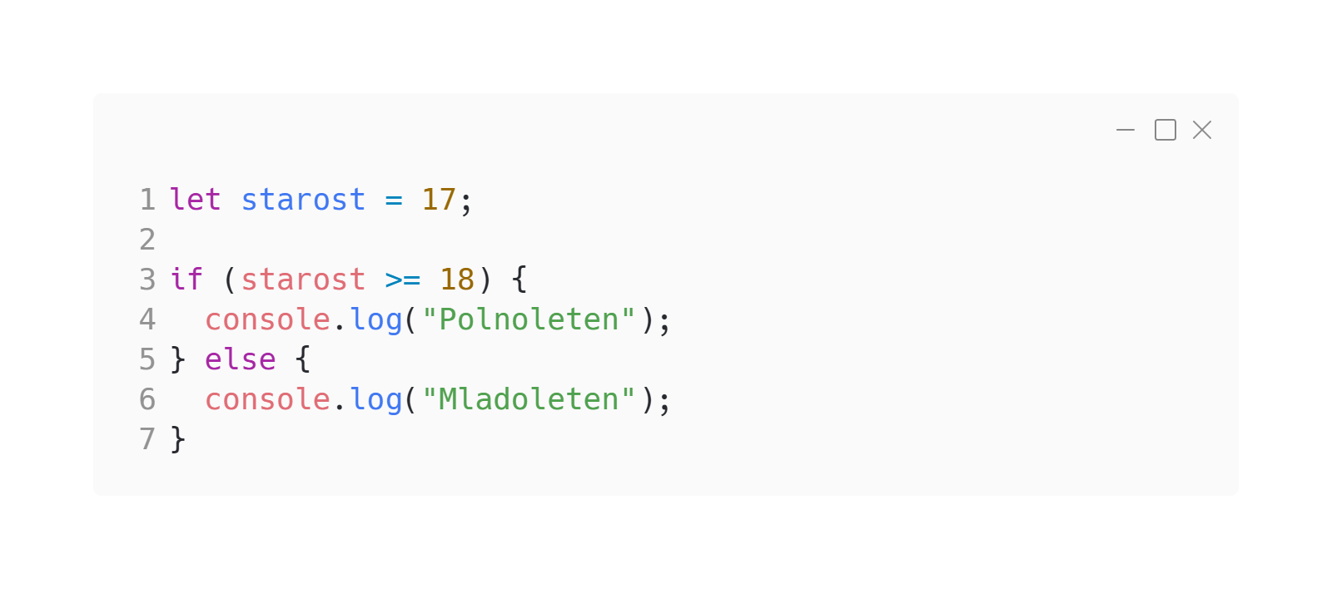
Primer kode

Slide 11
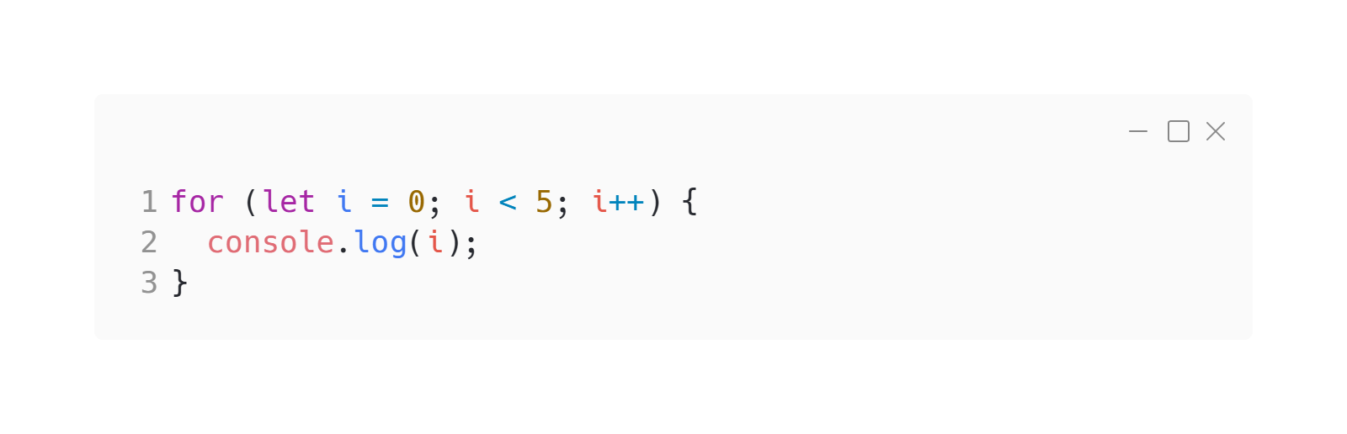
Primer kode

Slide 12
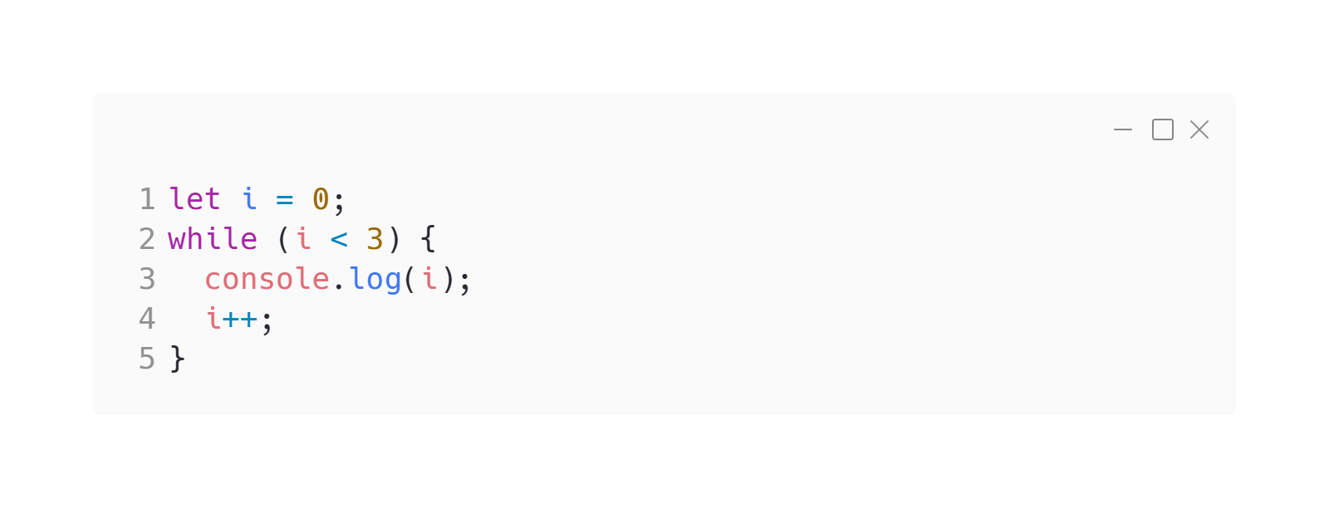
Primer kode

Slide 13
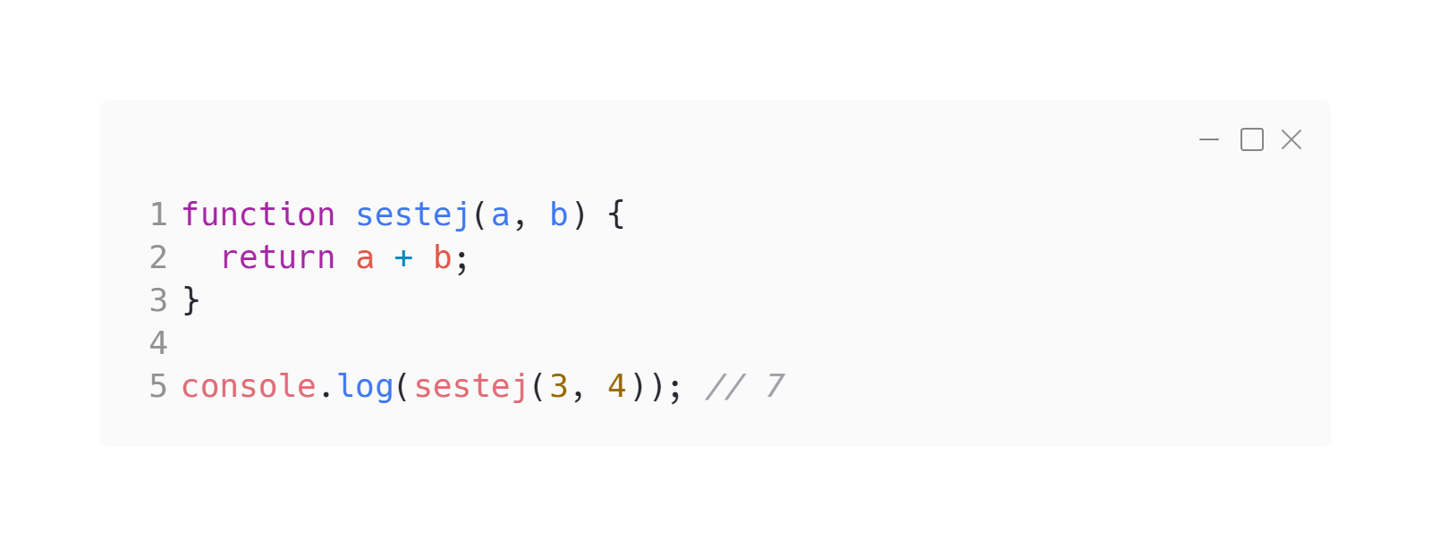
Primer kode

Slide 14
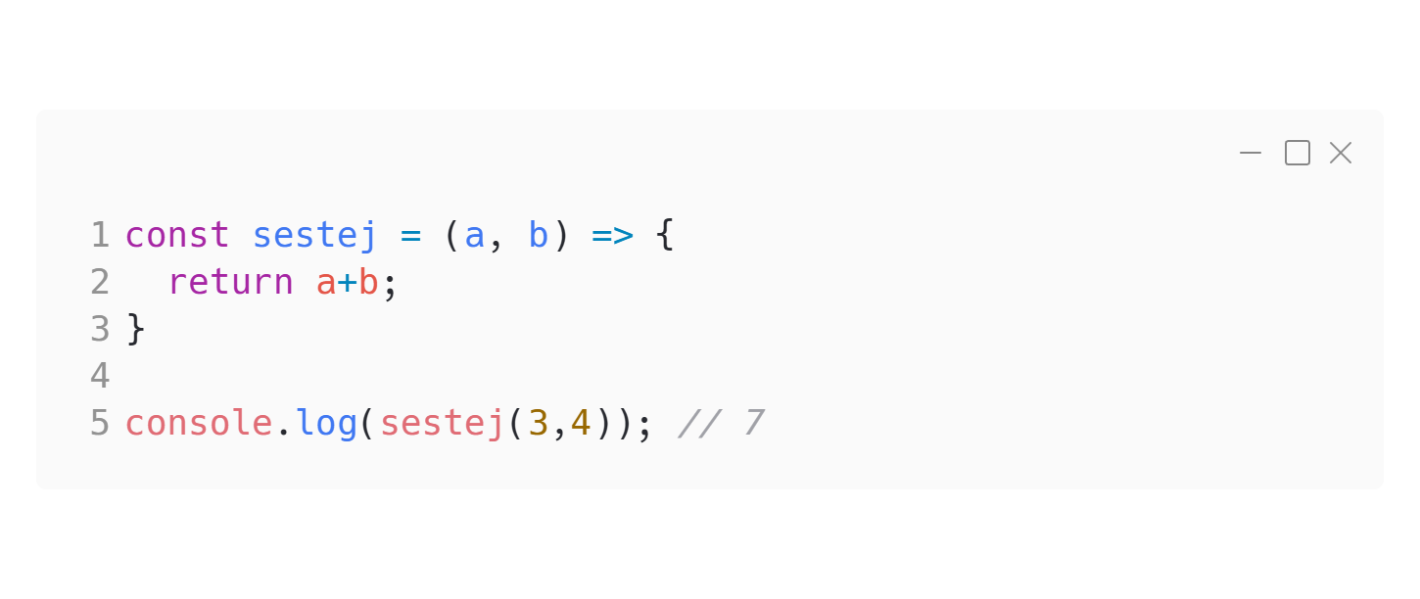
Primer kode

Slide 15
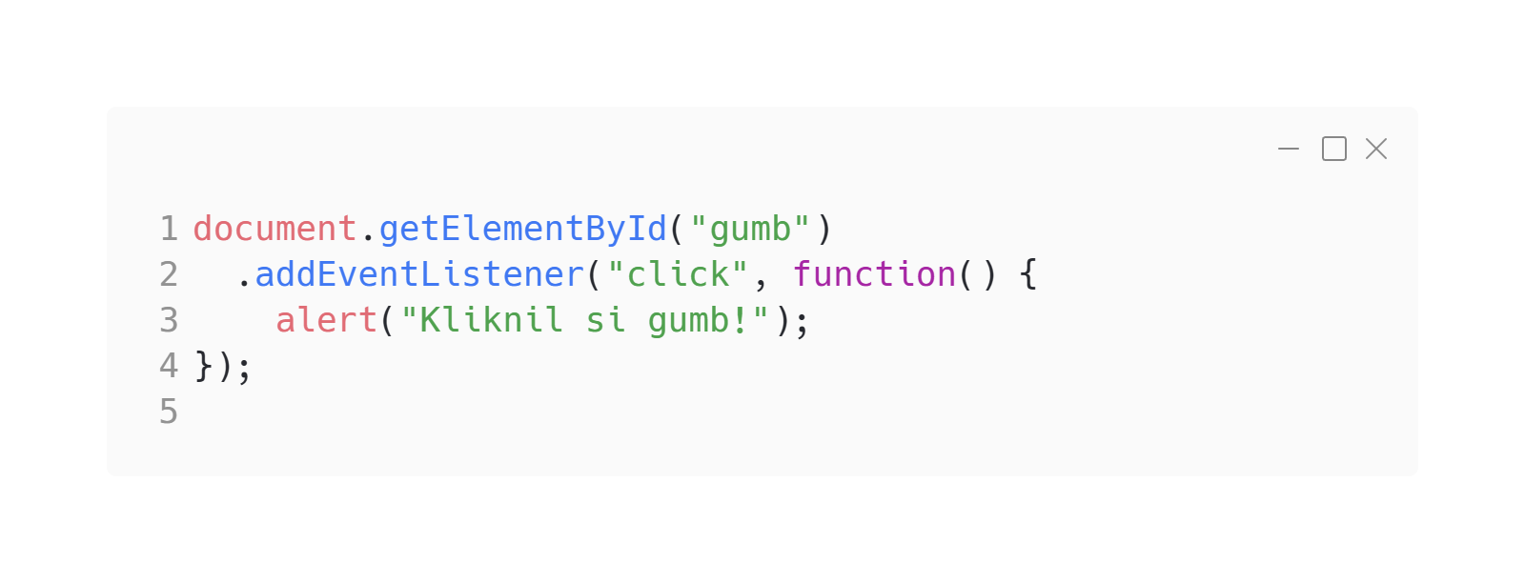
Primer kode

Slide 16
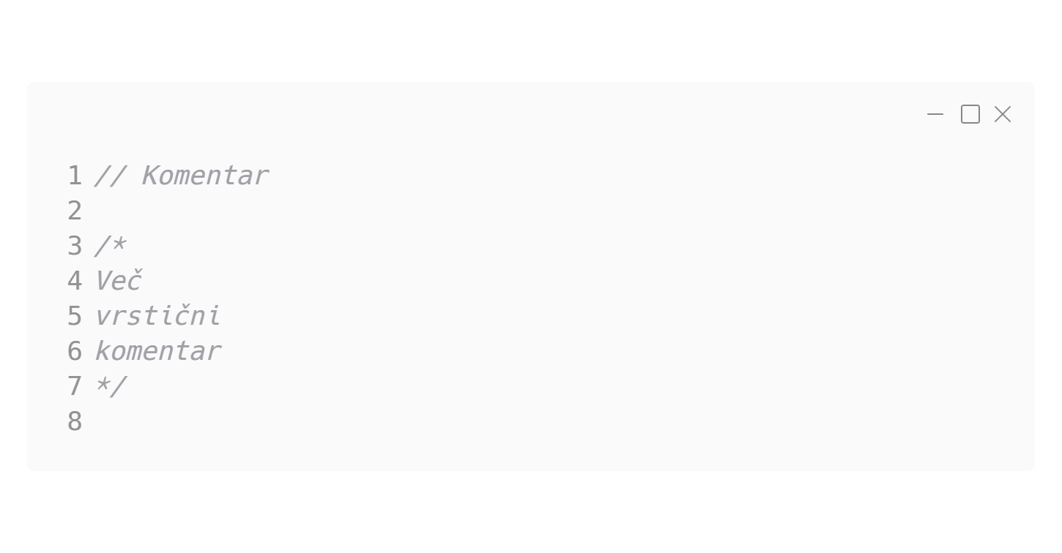
Primer kode

Slide 17
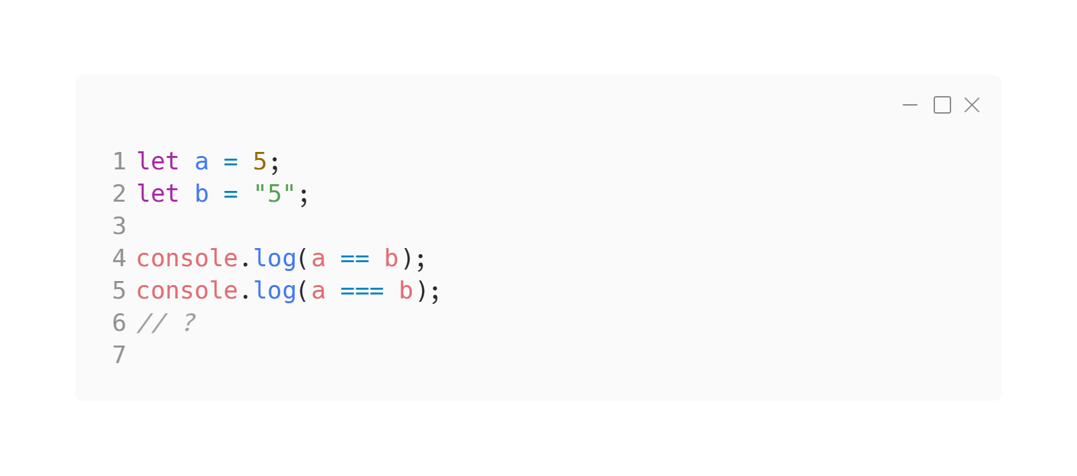
Primer kode

Slide 18
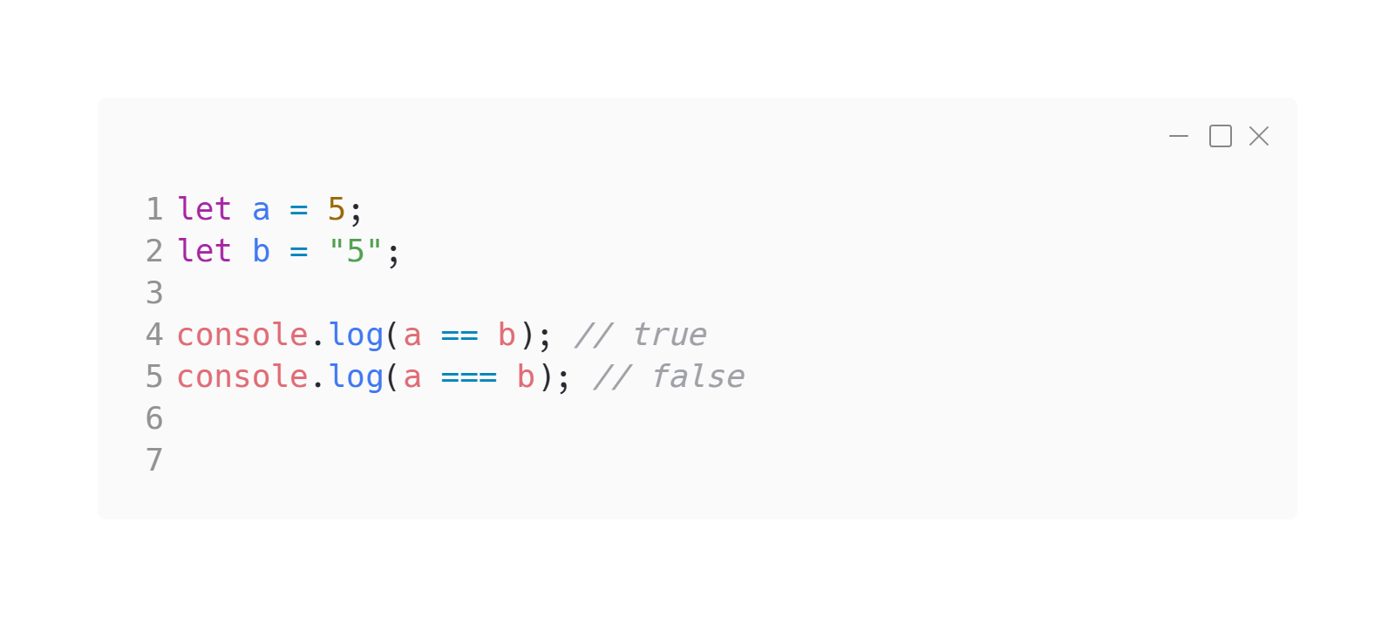
Primer kode
Primer stroge enakosti

Slide 19
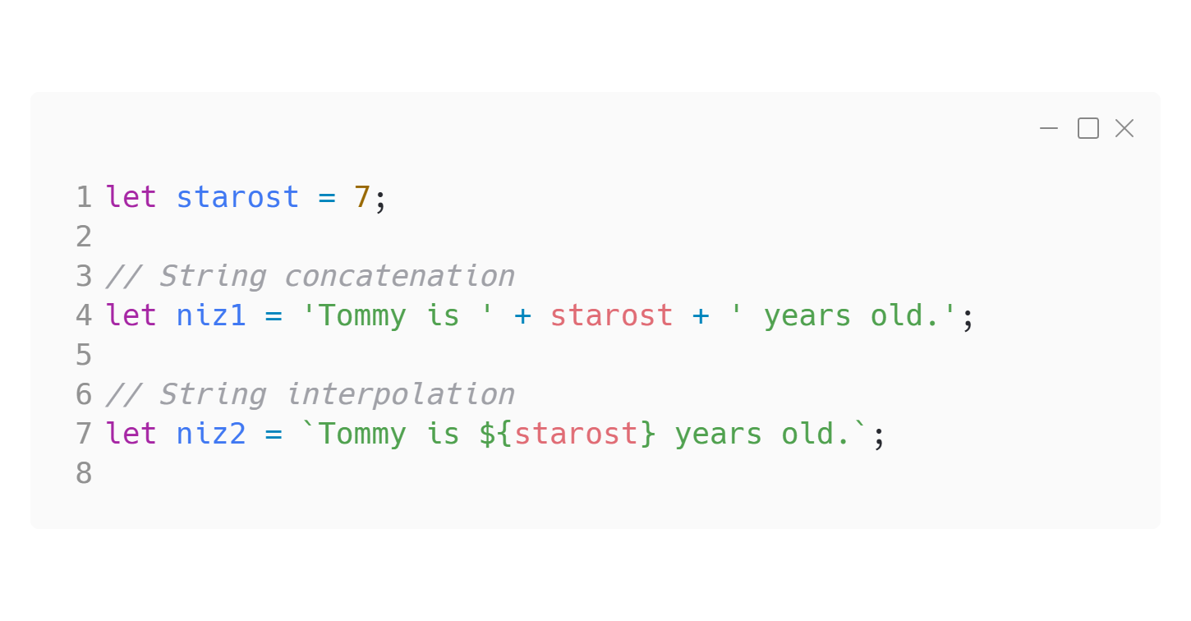
Primer kode

Slide 20
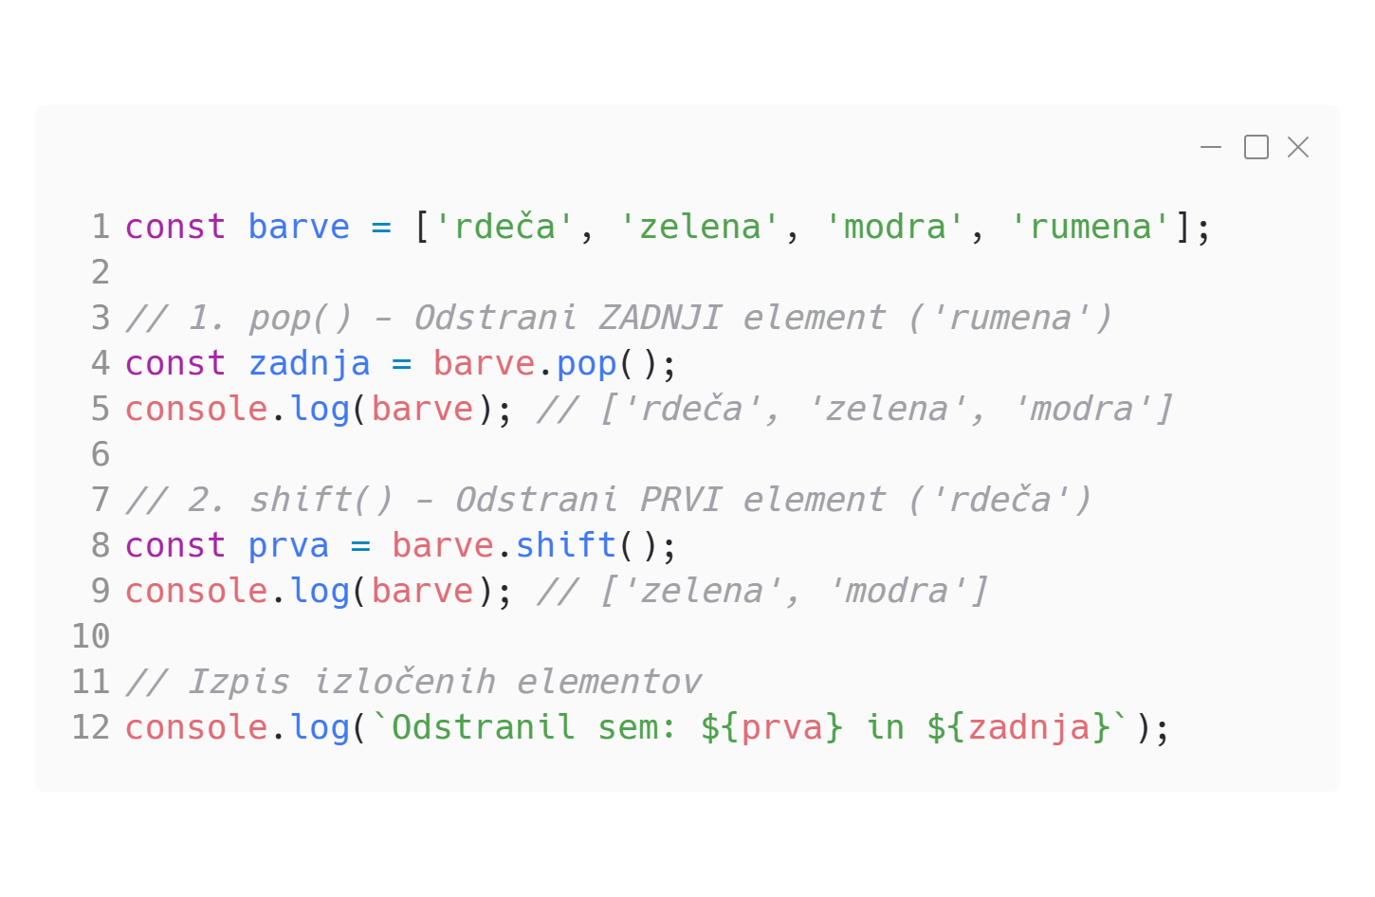
Primer kode

Slide 21
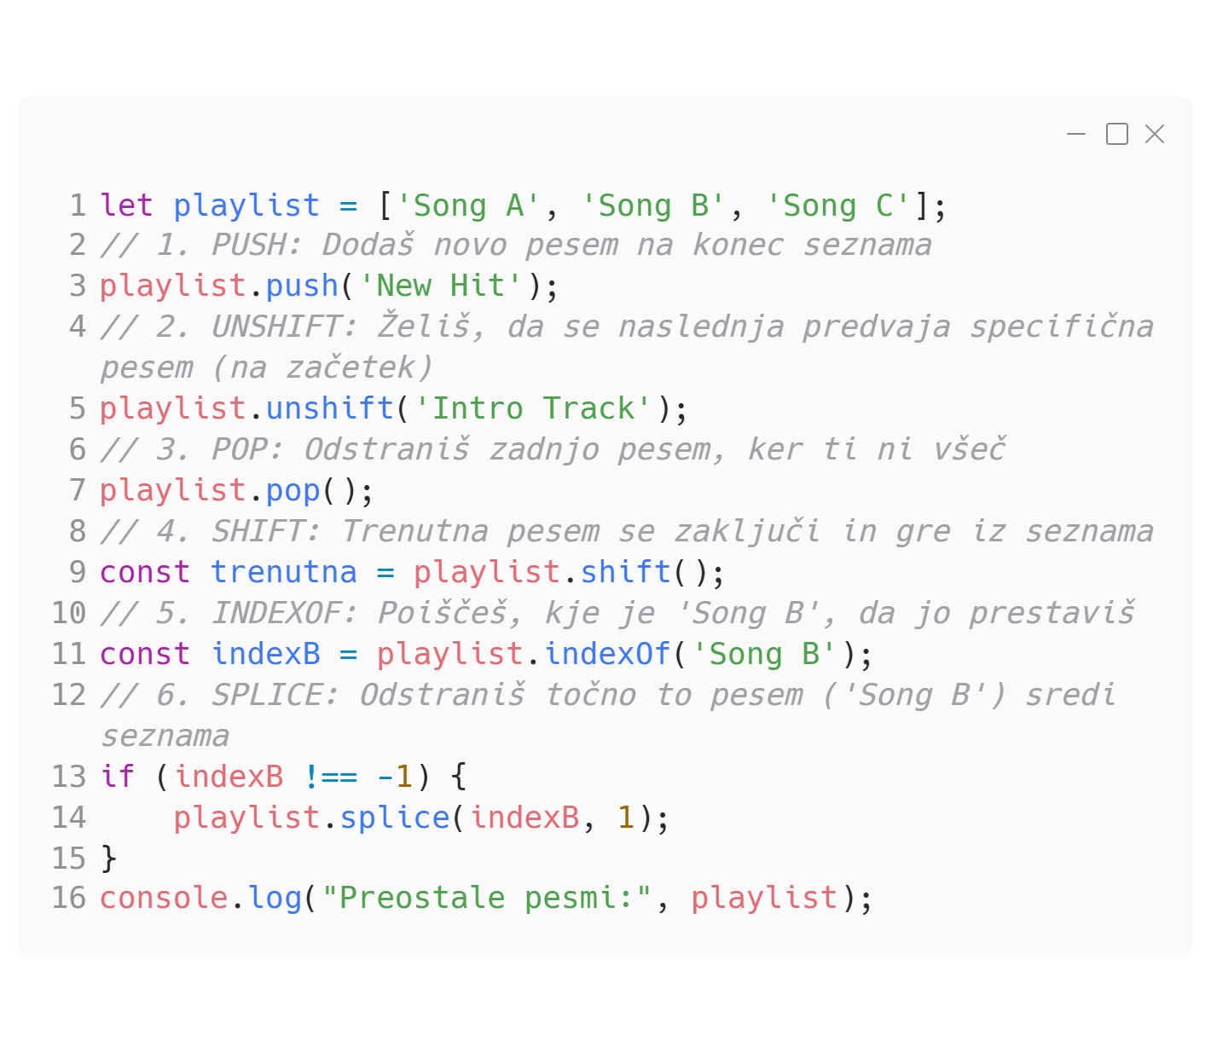
Primer kode

Slide 22
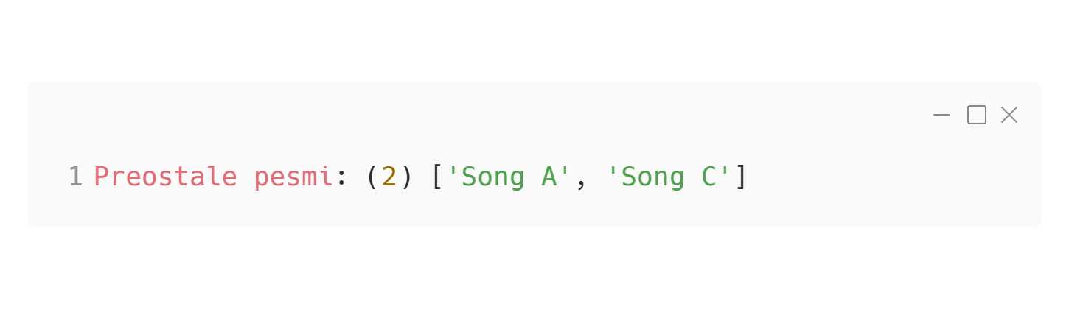
Primer kode
Operacija | Stanje tabele | Opomba
Start | ['A', 'B', 'C'] | Začetek
push('New Hit') | ['A', 'B', 'C', 'New Hit'] | ➡️ Dodano desno
unshift('Intro') | ['Intro', 'A', 'B', 'C', 'New Hit'] | ⬅️ Dodano levo
pop() | ['Intro', 'A', 'B', 'C'] | ❌ Odstranjen zadnji
shift() | ['A', 'B', 'C'] | ❌ Odstranjen prvi
splice(1, 1) | ['A', 'C'] | ✂️ Izrezano na sredini

Slide 23
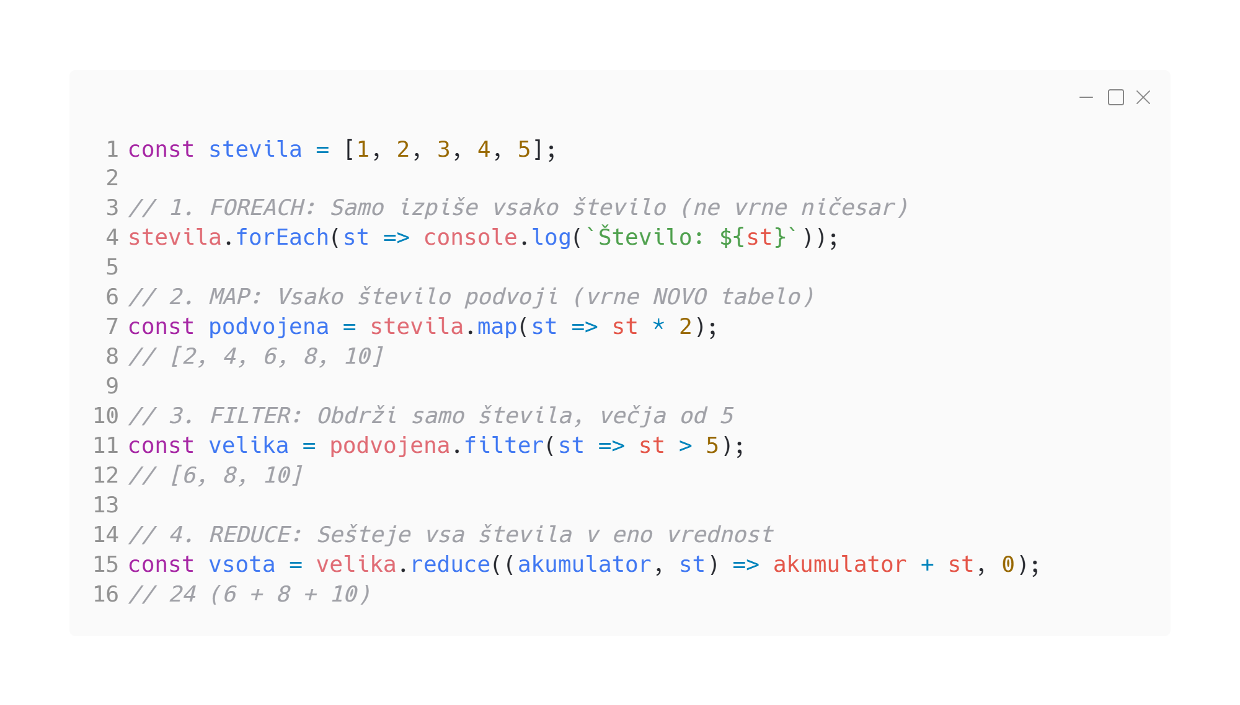
Primer kode

Slide 24
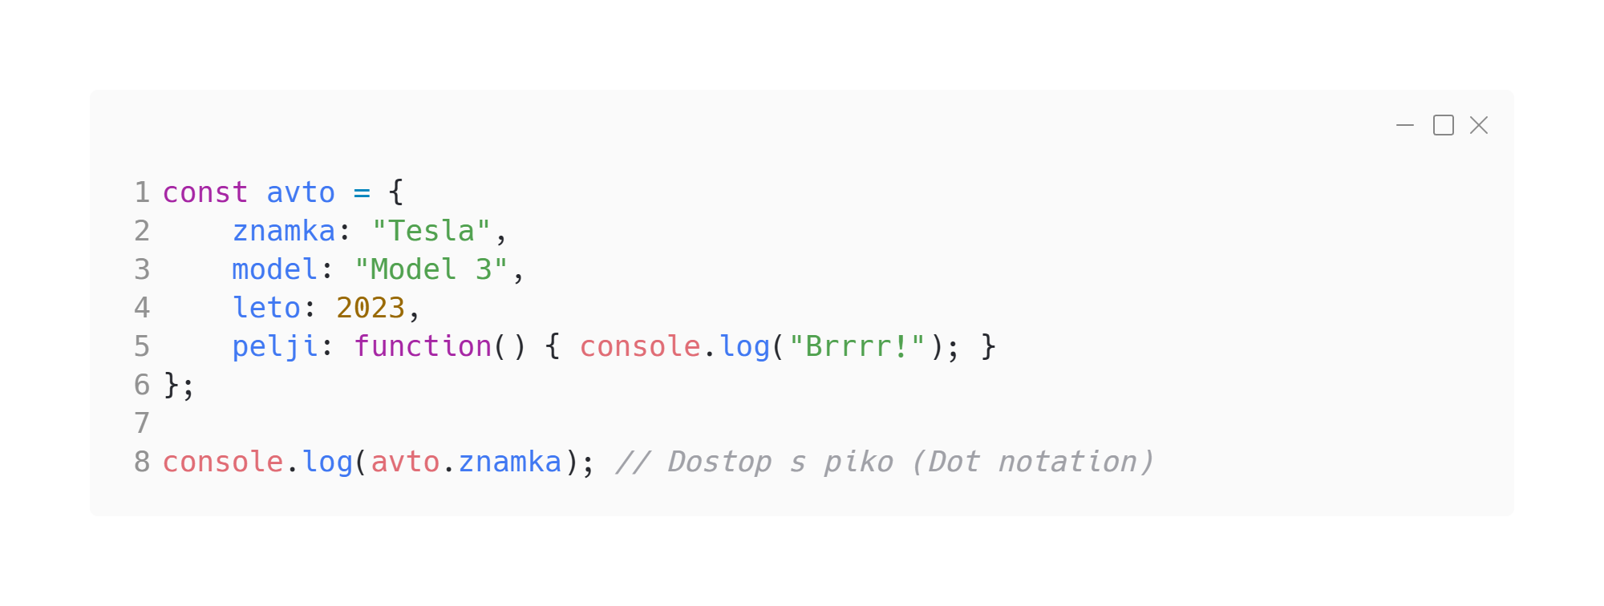
Primer kode

Slide 25
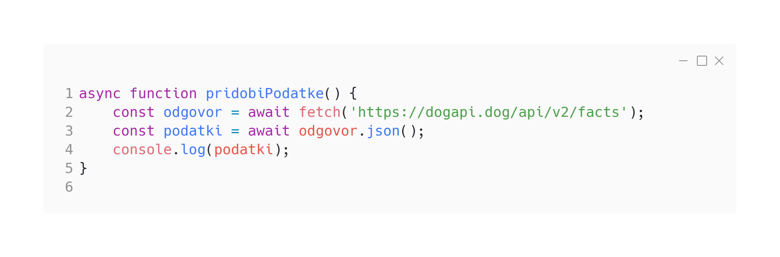
Primer kode

Slide 26
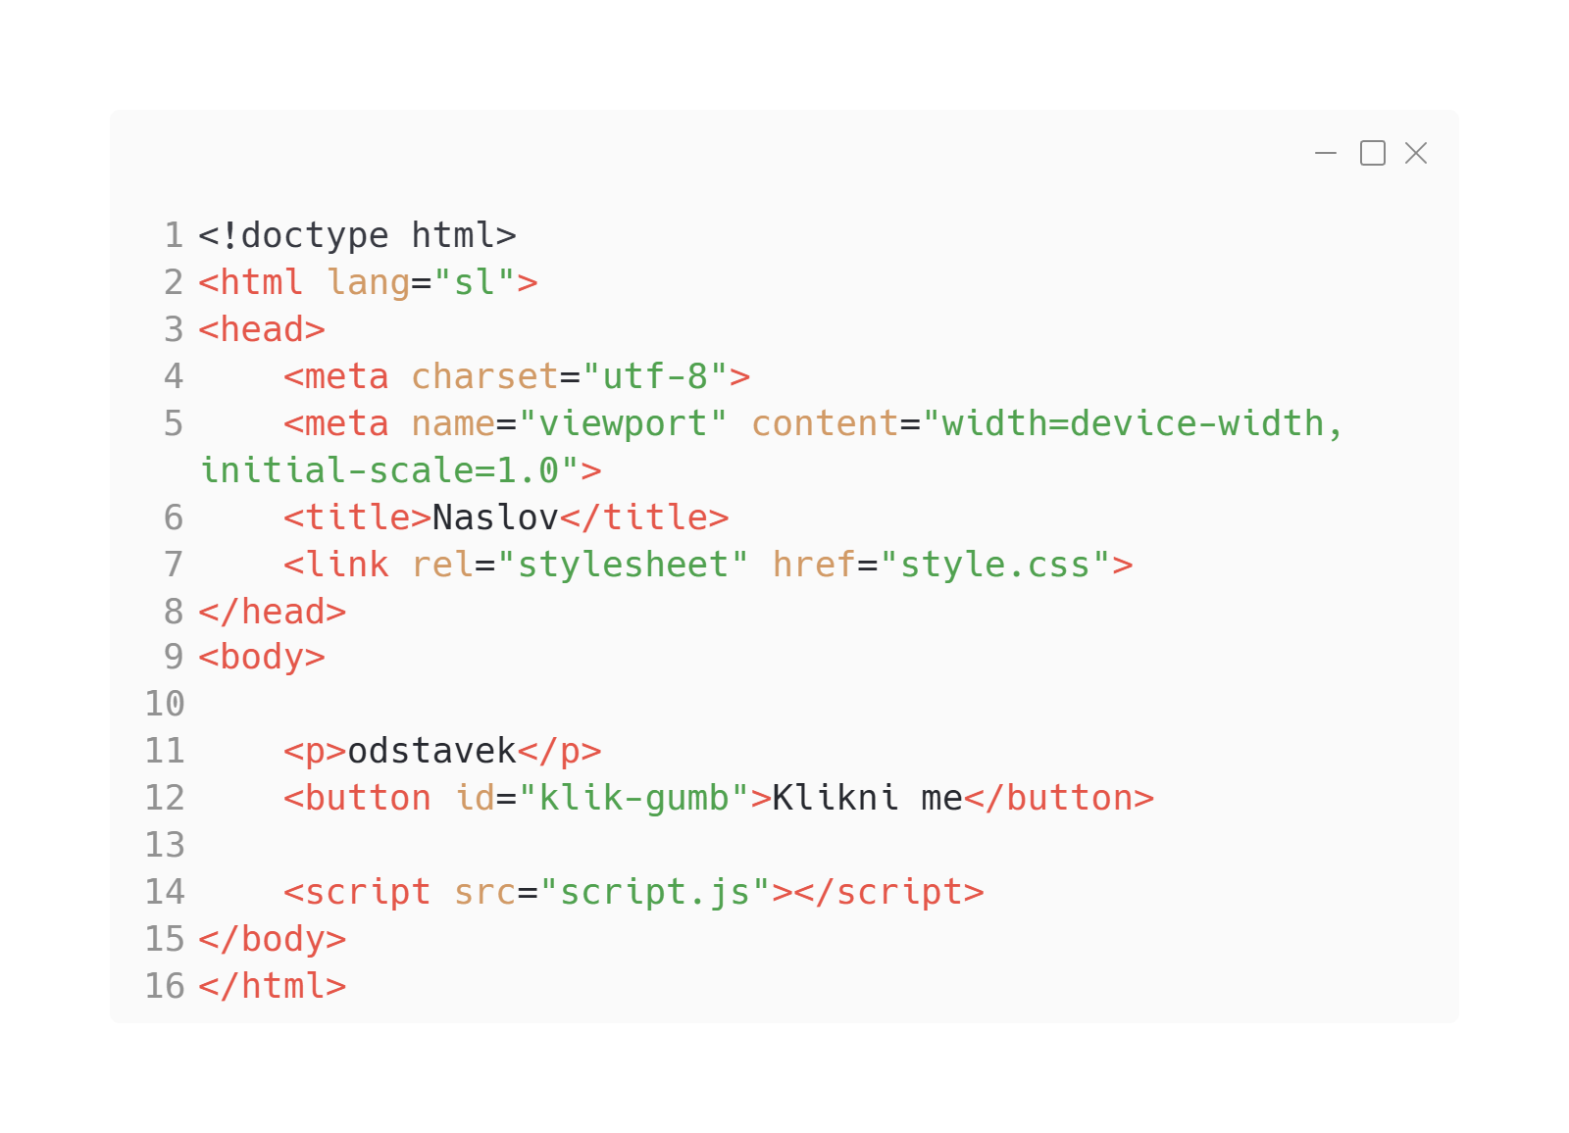
Vzorec

